Slide 1
2025학년도 원클래스 1기 (인공지능 부트캠프)
오리엔테이션
- 강의 일정
2025. 인공지능 부트캠프

Slide 2
01. 강의 소개
1, 강사/조교 소개
보조강사(조교):
정승현
도원겸
운영대학 | 우송대학교 | 운영학과 | AI빅데이터학과
강좌명 | 인공지능 부트캠프 | 담당교수 | 권태덕

Slide 3
01. 강의 소개
날짜 | 요일 | 시간 | 차시 | 단원 | 학습내용 | 비고
07월 29일 | 화 | 16:00-17:00 | 4 | 환경설정 세팅 인공지능 기초 | 학습 목표와 스케줄 개발 환경 구축 인공지능 개념
[ 준비 사항 ]
구글 계정 개설
구글 드라이브 설치, Colab 사용법
아두이노 IDE 설치, web 내용 copy
아두이노 + 노트북 가지고 올것 (있는 학생만)
아바타 사용 사진 (진도 확인)

Slide 4
01. 강의 소개
날짜 | 요일 | 시간 | 차시 | 단원 | 학습내용 | 비고
07월 30일 | 수 | 13:00-15:00 | 5~6 | 인공지능, 머신러닝 | 지도학습, 비지도학습, 강화학습 등 머신러닝 소개
07월 30일 | 수 | 15:00-17:00 | 7~8 | 딥러닝 | 신경망 이해
 |  |  |  | Python + AI | MNIST (CNN)
07월 31일 | 목 | 13:00-15:00 | 9~10 | Python | Python 기초
 |  |  |  |  | Numpy, Pandas
 |  |  |  |  | 데이터 시각화
 |  |  |  |  | 꽃 데이터 분석
 |  |  |  |  | 타이타닉 데이터 분석
07월 31일 | 목 | 15:00-17:00 | 11~12 | 아두이노 | 아두이노 설치 및 기초
 |  |  |  |  | LED, 서브모터
 |  |  |  |  | 센서
 |  |  |  |  | Teachanle Machine 실습
08월 01일 | 금 | 13:00-15:00 | 13~14 | 인공지능 실습3 | 프로젝트 별 테스트 과제 부여 아두이노 + Teachanle Machine 실습
 |  |  |  | (AI Practice 2)
08월 01일 | 금 | 15:00-17:00 | 15~16 | 성과 발표회 | 과제 수행 및 성과 발표회 | 송덕영/권태덕
 |  |  |  |  | 발표 보완점 토론

Slide 5
조 편성
성명
구현모
김나연
김민경
김수진
김아린
배연우
배찬석
우희수
윤재희
이동엽
이중호
이지윤
허가온
황지민

Slide 6
Start
학습개요
딥러닝은 컴퓨팅 환경, 데이터와 딥러닝 프레임워크에서 코딩이 결합
구글 Colaboratory(코랩) 컴퓨팅 환경에서 Python 기반 Tensorflow-Keras를 이용
MNIST 데이터 등에 대한 여러 가지 딥러닝 모형을 작성
https://colab.google/
학습정리
구글 코랩(Colab)은 구글 클라우드로 제공되는 주피터 노트북(Jupyter notebook)
Tensorflow는 구글이 오픈소스로 공개한 머신러닝 라이브러리로 딥러닝 모형 작성에 가장 많이 이용되는 프레임워크
Keras는 Tensorflow. MXNet, Theano 등을 백 엔드로 이용할 수 있는 오픈 소스 딥러닝 프레임워크 (Tensorflow와 결합)

Slide 7
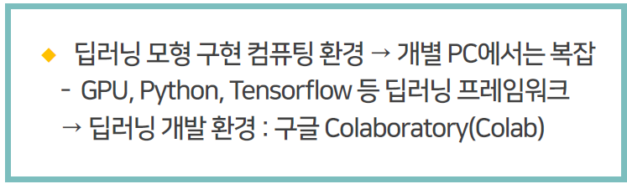
02. Google Colaboratory
컴퓨팅 환경
CuDA, CuDNN(Nvidia AI Library)도 설치해야
GPU는 Game PC에

Slide 8
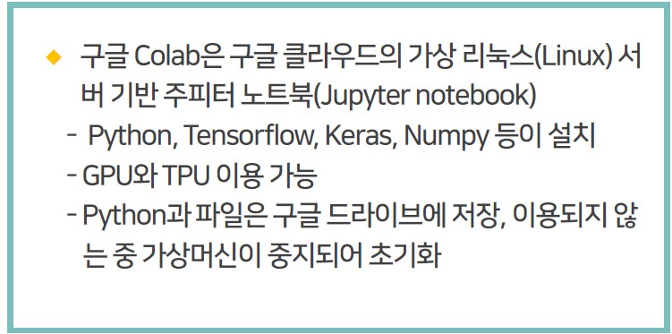
02. Google Colaboratory
Colab의 개요

Slide 9
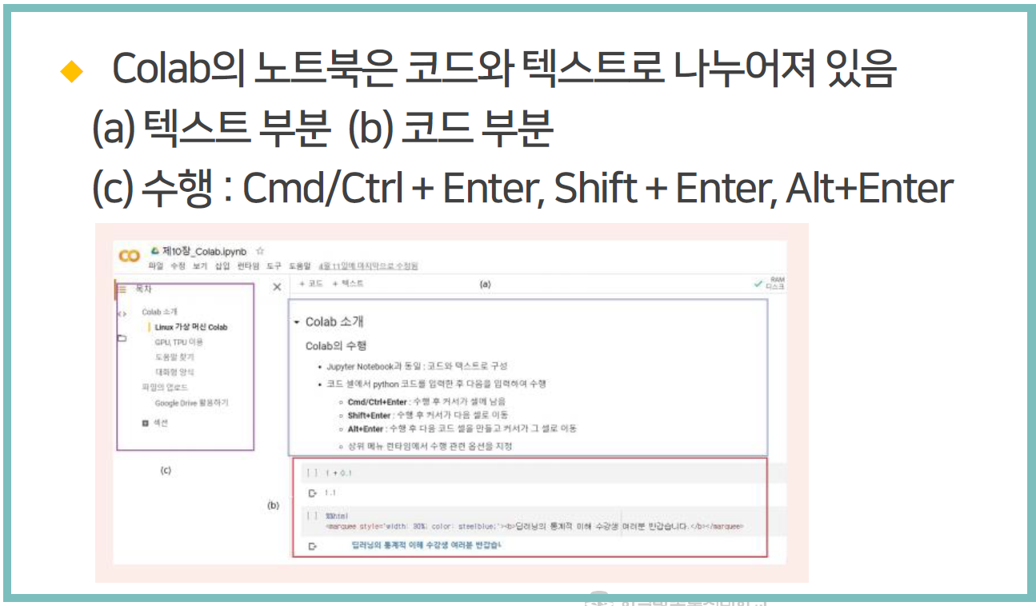

02. Google Colaboratory
Colab의 구조
Text 작성 가능

Slide 10
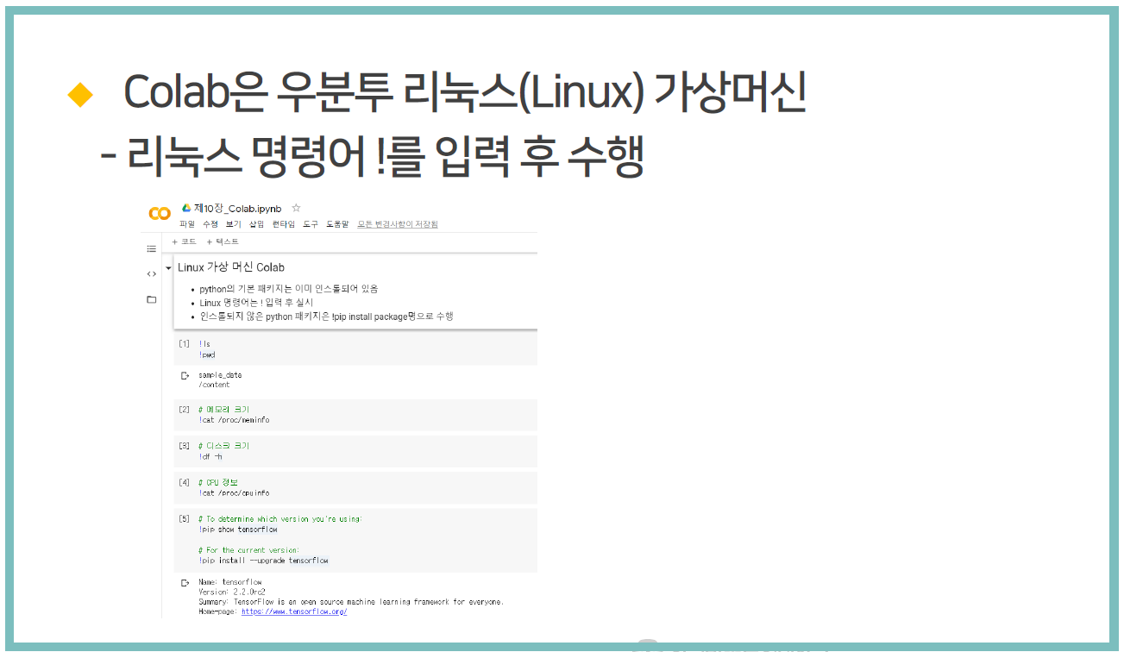
02. Google Colaboratory
Colab과 Linux

Slide 11
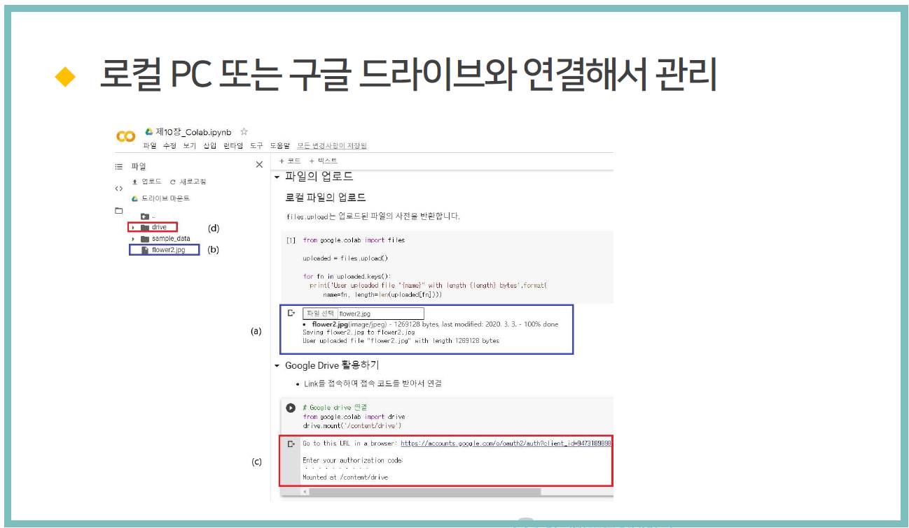
02. Google Colaboratory
Local PC 또는 Google Drive 와 연결해서 관리
Local File Upload
Google Drive 활용

Slide 12
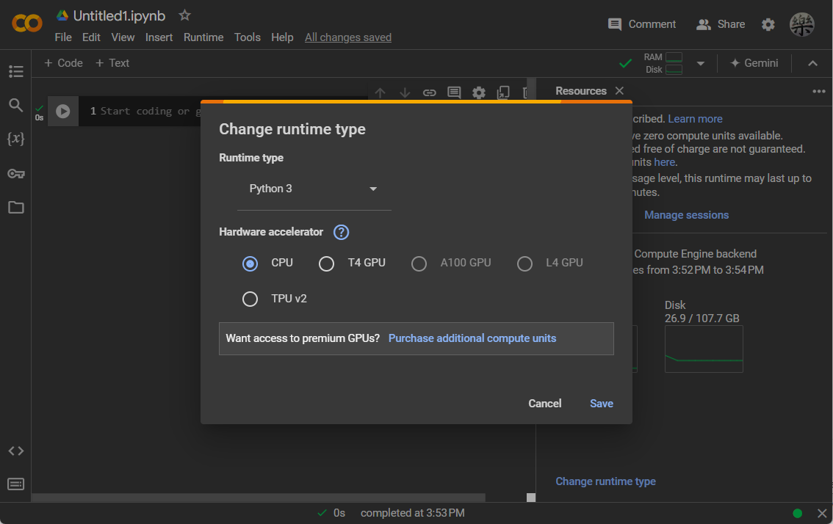
02. Google Colaboratory
Run-time유형 변경(GPU or TPU 설정)
Runtime -> Change runtime type

